Slide 1



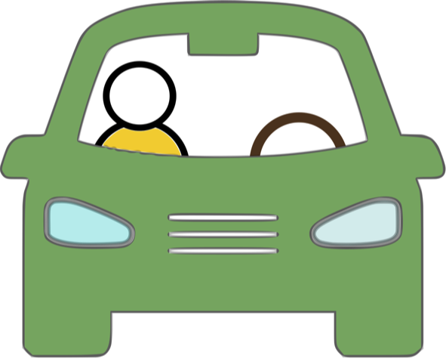
A. Informacje o zespole realizującym ćwiczenie
Nazwa przedmiotu: | Automatyka pojazdowa
Nazwa ćwiczenia: | Systemy hamulcowe
Data ćwiczenia: | 2019-05-22
Czas ćwiczenia: | 08:00 – 09:30
Zespół realizujący ćwiczenie: | Katarzyna Wątorska Jacek Wójtowicz [nieobecny] Bartłomiej Mróz

Slide 2
B. Sformułowanie problemu
Celem ćwiczenia było opracowanie aplikacji sterującej tablicą wskaźników wysyłając odpowiednie wiadomości na sieć CAN
Aplikacja mogła zostać zbudowana na dwa sposoby: za pomocą oprogramowanie firmy VECTOR lub za pomocą MATLABA/Simulinka z Vehicle Network Toolbox
Wybraliśmy aplikację w Simulinku. Aby poprawnie zamodelować aplikację potrzebowaliśmy czterech rodzajów bloczków: CAN Configuration, CAN Pack, CAN Transmit oraz bloki z wartościami stałymi
Aby obserwować dynamiczne zmiany na wyświetlaczu użyliśmy także bloczku Waveform w którym zaimplementowaliśmy funkcje o wartościach zmiennych w czasie

Slide 3
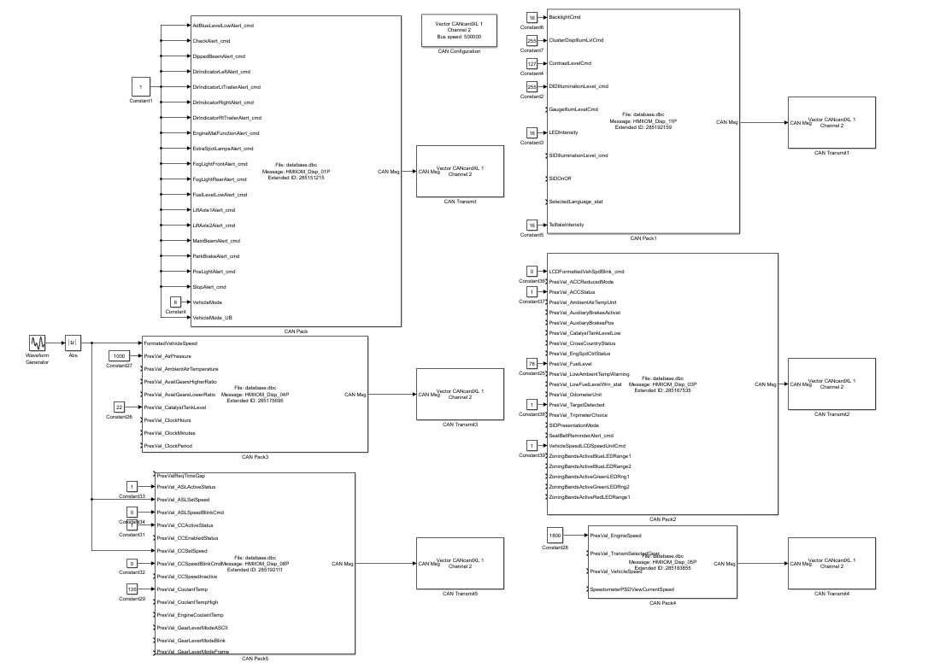
C. Sposób rozwiązania problemu
Wykorzystując pakiet SIMULIK zamodelowano aplikację do sterowania tablicą wskaźników

Slide 4
D. Wyniki

Slide 5
E. Wnioski

